Slide 1





Capston Festival
한국어의 특수성을 반영한
한영 번역 성능 향상
지도교수
최희열 교수님
팀
허재무, 김정희, 김주환
자문
AITRICS

Slide 2



CONTENTS
01
02
소개
자모 단위 변환
한영 번역기
한국어의 특성과 번역
03
04
높임말 반말 변환
Train 결과
기본 원리
예외처리

Slide 3




01
소개(개요)
한영 번역
한국어의 특성

Slide 4

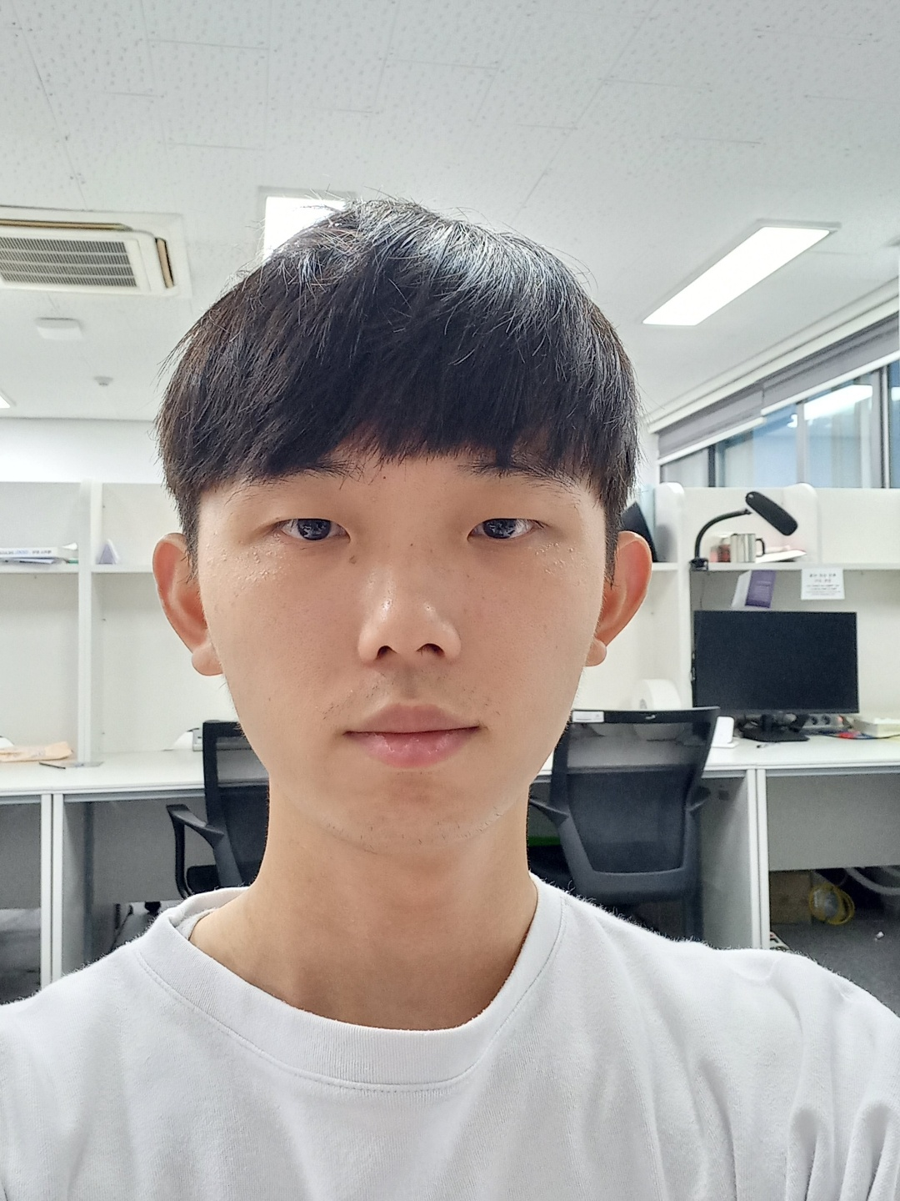
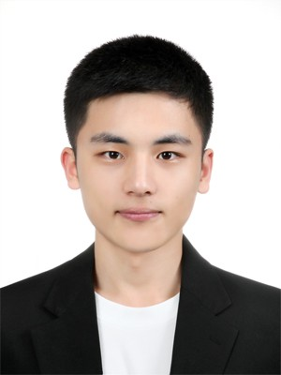



01
소개
프로젝트 구성원 소개
한국어의 특성을 반영한 한영 번역 성능 향상
21700784 허재무
21700156 김정희
21700165 김주환

Slide 5

01
소개
프로젝트 소개
한국어의 특성을 반영한 한영 번역 성능 향상
한국어
English

Slide 6



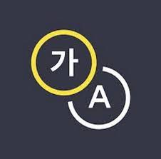

01
소개
한 영 번역기

Slide 7


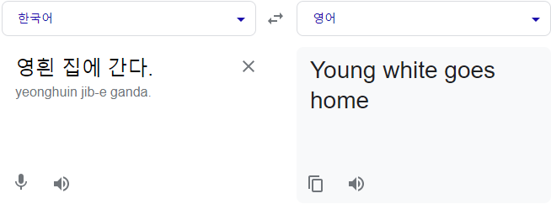
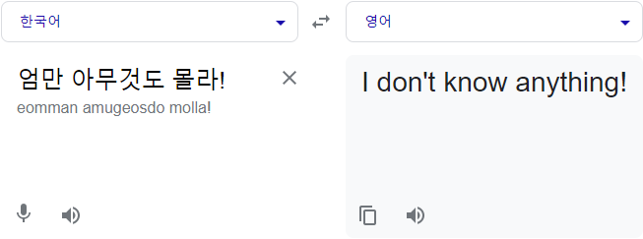

01
소개
문제점 1
자모 단위 결합

Slide 8
01
소개
문제점 1
자모 단위 결합
영흰(영희는)
ㅇㅕㅇㅎㅢㄴ
엄만(엄마는)
ㅇㅓㅁㅁㅏㄴ
한국어의 자음과 모음 단위의 구성

Slide 9
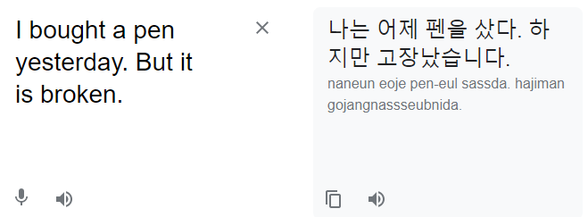
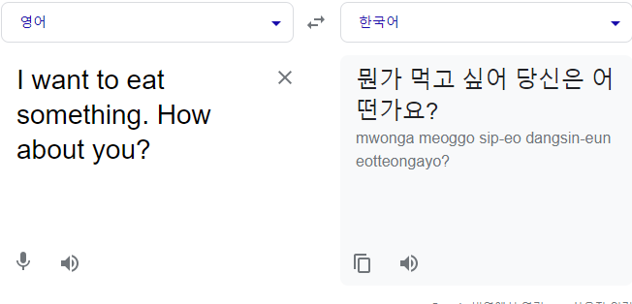
01
소개
문제점 2
높임말, 반말 혼용

Slide 10

01
소개
문제점 2
높임말, 반말 혼용
샀다. 반말
샀습니다. 높임말
싶어? 반말
싶어요? 높임말
한국어의 높임말, 반말 간 구분

Slide 11
01
문제 해결 방안
문제 해결 방안
1. 자모 단위 BPE(Byte Pair Encoding)

Slide 12



01
문제 해결 방안
BPE
BPE란?
원본 문장의 정보를 압축하기 위한 자연어처리의 전처리 방법
핵심 단어
예시
1. 원본 데이터: abcdef
- (a, b, c, d, e, f)의 크기 6인 사전으로 기억 가능
2. 원본 데이터: XabcabcerXazc
- (Xa, bc, a, e, r, z, c)로 분해하여 사전에 저장
등장 빈도수에 따른 단위 생성 및 원본 문장의 압축 가능

Slide 13
01
문제 해결 방안
BPE
자모단위 BPE
모델의 기존 BPE 방식인 subword 단위로 자르는 것이 아닌 자모단위로 자르는 것.
핵심 단어
기대 효과
subword
- 영흰 -> 영@@흰
엄만 -> 엄@@만
자모
- 영흰 -> ㅇㅕㅇ@@ㅎㅢ@@ㄴ
- 엄만 -> ㅇㅓㅁ@@ㅁㅏ@@ㄴ
받침 형태의 조사를 분리

Slide 14
01
문제 해결 방안
문제 해결 방안
2. 데이터 문장들의 높임말, 반말 통일

Slide 15
01
문제 해결 방안
BPE
실행 방안
데이터의 한국어 문장을 높임말, 반말로 각각 통일해 준 다음 train 을 진행한다.
높임말로 통일
문장: 나는 아침마다 출근한다.
-> 저는 아침마다 출근합니다.
2. 반말로 통일
문장: 어제 당신과 함께 영화를 봤습니다.
-> 어제 너와 함께 영화를 봤다.
예시
데이터의 한국어 문장을
높임말로 통일,
반말로 통일한 뒤 각각에 대하여 train을 진행한다.

Slide 16
01
문제 해결 방안
BPE
BLEU Score
Bilingual Evaluation Understudy Score
자연어 처리 모델로부터 생성되는 결과물의 정확성에 대한 측도
핵심 단어
기대 효과
데이터의 통일로 인한 결과 문장의 어체의 일관성.
데이터의 통일로 인한 BLEU Score의 향상.
나는 당신을 사랑합니다.
사랑해요.
사랑해.
I love you.

Slide 17



02
자모 단위 변환
자모 단위 변환을 통한 모델 학습

Slide 18







자모 단위 변환
02
자모 단위 변환
자모란?
음절
초성
중성
종성
한
ㅎ
ㅏ
ㄴ
Only Korean
structure
오직 한국어에만 적용
자모
종성이 없을 경우 ‘_＇로 대체

Slide 19



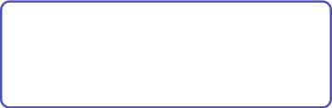

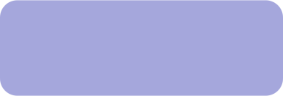

자모 단위 변환
02
자모 단위 변환
변환 예시
자모 unit 변환
자모
unit
변환
ㅈㅏ_ㅁㅗ_
unit
ㅂㅕㄴㅎㅘㄴ
ㅈㅏ_ㅁㅗ_ unit ㅂㅕㄴㅎㅘㄴ

Slide 20




02
자모 단위 변환
자모 단위 변환
장점
Vocabulary 크기의 감소
잠재력있는 BPE 생성

Slide 21
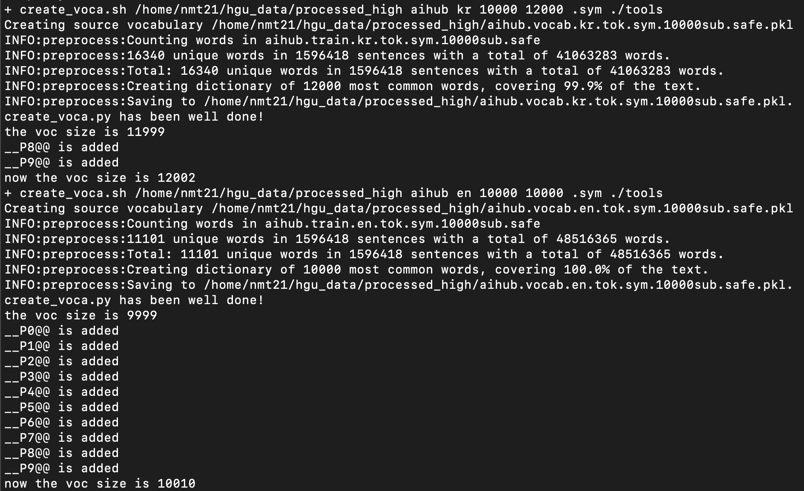
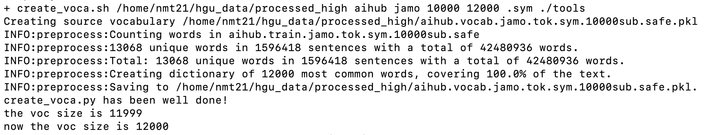
02
자모 단위 변환
자모 단위 변환
Vocabulary 크기
Subword
자모

Slide 22








자모 단위 변환
02
자모 단위 변환
잠재력 있는 BPE
Subword
영, 흰
영흰 학교를 간다.
자모
ㅇ, ㅕ, ㅇ, ㅎ, ㅢ, ㄴ

Slide 23



02
자모 단위 변환
자모 변환 BPE 예시
Subword
자모
Input : 우리는 영흴 좋아한다.
Input : 우리는 영흴 좋아한다.
BPE(Subword) : 우리는 영@@ 흴 좋아@@ 한다 .
Output(Subword) : We like Young-Som.
BPE(Jamo) : ㅇㅜ_ㄹㅣ_ㄴㅡㄴ ㅇㅕㅇ@@ ㅎㅢ@@ ㄹ ㅈㅗㅎㅇㅏ_@@ ㅎㅏㄴㄷㅏ_ .
Output(Jamo) : We like Younghee.
Input : 교횐 지금 축제의 분위기다.
Input : 교횐 지금 축제의 분위기다.
BPE(Subword) : 교@@ 횐 지금 축@@ 제의 분위기@@ 다 .
Output(Subword) : Kyoto, the atmosphere of the festival is now.
BPE(Jamo) : ㄱㅛ_@@ ㅎㅚ@@ ㄴ ㅈㅣ_ㄱㅡㅁ ㅊㅜㄱ@@ ㅈㅔ_ㅇㅢ_ ㅂㅜㄴㅇㅟ_ㄱㅣ_@@ ㄷㅏ_ .
Output(Jamo) : The church is in the mood of the festival now.

Slide 24
02
자모 단위 변환
대중적인 번역기와의 비교
구글 번역
파파고 번역
카카오 번역
교횐 지금 축제의 분위기다.
교횐 지금 축제의 분위기다.
교횐 지금 축제의 분위기다.
It is a festive mood right now.
The church is in a festive mood.
It is the athmosphere of the festival now.
기존 번역기
자모 단위 번역기
교횐 지금 축제의 분위기다.
교횐 지금 축제의 분위기다.
Kyoto, the atmosphere of the festival is now.
The church is in the mood of the festival now.

Slide 25


03
높임말 반말 변환
한국어 어체 변환 전처리 모듈 개발

Slide 26
03
높임말 반말 모듈 개발
한국어 표현의 다양성
하나의 의미를 여러 문장으로 나타낸다.
사랑해
사랑해요
I love you.
사랑합니다
무엇이 맞는 표현인가?
Notes:
다음으로는 높임말 반말 변환 모듈 개발 입니다.
한국어는 하나의 영어 문장에 다양한 표현이 가능합니다.
I love you라는 문장을 번역했을 때
사랑해, 사랑해요, 사랑합니다 모두 알맞은 번역입니다.
그러나 딥러닝 모델은 3가지 중 한 가지만을 정답으로 인정할 것입니다.

Slide 27

03
높임말 반말 모듈 개발
한국어 표현의 다양성
하나의 의미를 여러 문장으로 나타낸다.
사랑해
사랑해요
I love you.
사랑합니다
표현의 다양성
BLEU Score
Notes:
따라서 저희는 전처리 단계에서 한국어 데이터를 높임말 또는 반말로 통일하여 데이터 자체의 표현의 다양성을 줄여
좀 더 정확한 번역을 할 수 있도록 하는 것이 목표입니다. 즉, 앞에서 언급한 성능 평가의 지표 중 하나인 bleu score의 향상이 저희의 목표입니다.

Slide 28
03
높임말 반말 모듈 개발
상대높임법을 반영한 변환
종결어미 기준 어체 간 변환
 | 격식체 |  |  |  | 비격식체
 | 하십시오 | 하오 | 하게 | 해라 | 해요 | 해
평서형 | -(ㅂ니)다 | -오 | -네 | -(는/ㄴ)다 | -어요 | -어
감탄형 |  | -(는)구려 | -(는)구먼 | -(는)구나 | -어요 | -어
의문형 | -(ㅂ니)까 | -오 | -(느)ㄴ가 | -(느)냐 | -어요 | -어
명령형 | -(ㅂ)시오 | -오 | -게 | -어라/아라 | -어요 | -어
청유형 | -(ㅂ)시다 |  | -세 | -자 | -어요 | -어
하십시오체
해라체
Notes:
저희는 어체 간 변환을 할 때 잘못된 변환은 문장의 가독성을 낮출 것이라 생각되었기에 한국어 문법적 규칙을 반영하고자 하였습니다.
대표적으로 종결어미의 경우는 상대높임법을 기준으로, 격식체와 비격식체 내에서 종결어미가 변환되도록 하였습니다.

Slide 29
03
높임말 반말 모듈 개발
상대높임법을 반영한 변환
종결어미 기준
 | 격식체 |  |  |  | 비격식체
 | 하십시오 | 하오 | 하게 | 해라 | 해요 | 해
평서형 | -(ㅂ니)다 | -오 | -네 | -(는/ㄴ)다 | -어요 | -어
감탄형 |  | -(는)구려 | -(는)구먼 | -(는)구나 | -어요 | -어
의문형 | -(ㅂ니)까 | -오 | -(느)ㄴ가 | -(느)냐 | -어요 | -어
명령형 | -(ㅂ)시오 | -오 | -게 | -어라/아라 | -어요 | -어
청유형 | -(ㅂ)시다 |  | -세 | -자 | -어요 | -어
해요체
해체
Notes:
또 비격식체에서는 해요체와 해체가 상호 변환됩니다.
먹어요가 먹어로 변환됩니다.
다만 본 변환기에서 다른 높임법, 즉 객체높임, 주체 높임의 경우는 부분적으로 반영했으며, 추후 모듈 업데이트를 할 떄 추가할 예정입니다.

Slide 30


03
03
높임말 반말 모듈 개발
변환 기본 원리
높임표현으로 변환 예시
Level 1 .
입력: 나는 책을 읽었다.
Level 2 .
‘인칭대명사’(NP)
명사 + 조사
종결어미(EF) ‘해체’
‘나’ / ‘는’
‘책’ / ‘을’
‘읽’/ ‘었’ /‘다.’
Level 3 .
형태소 분석기
저는
책을
읽었
습니다
나
저
변동없음
변동없음
다
습니다
자모 단위 분리
후 변환
Notes:
변환의 기본원리는 다음과 같습니다.
먼저 한국어 문장을 받아서 문장 구조를 분석해 이 문장이 높임 표현인지 반말 표현인지 판단을 합니다.
그 다음 문장을 형태소 분석기를 통해 형태소를 분석합니다.
형태소 중 변환을 해야 하는 형태소의 경우, dictionary와 변환 메소드를 통해 변환합니다. 변환시 정확한 변환을 위해 형태소는 자모단위로 분리된 후 적절한 형태소와 결합됩니다.

Slide 31

03
높임말 반말 모듈 개발
예외 처리
한국어는 한국어 만의 문법적 특성이 있다.
01 .
용언의 활용.
03 .
‘-니다’ 종결어미
반말로 변경 시 고려해야 할
한국어의 문법적 요소
02 .
04 .
현재형 동사
종결어미 ‘-아/어’
Notes:
그러나 한국어에는 다양한 문법적인 규칙이 존재하는데 이는 단순히 적절한 형태소로 변환이 불가능함을 의미합니다.
즉 반말 형태소와 존댓말 형태소가 1:1로 바뀌지 못하고, 주변 형태소도 함께 고려해야 합니다.
저희 변환 모듈에서는 크게 4가지의 예외처리를 진행했습니다.
1. 용언의 활용 ~4. 현재형 동사까지.

Slide 32


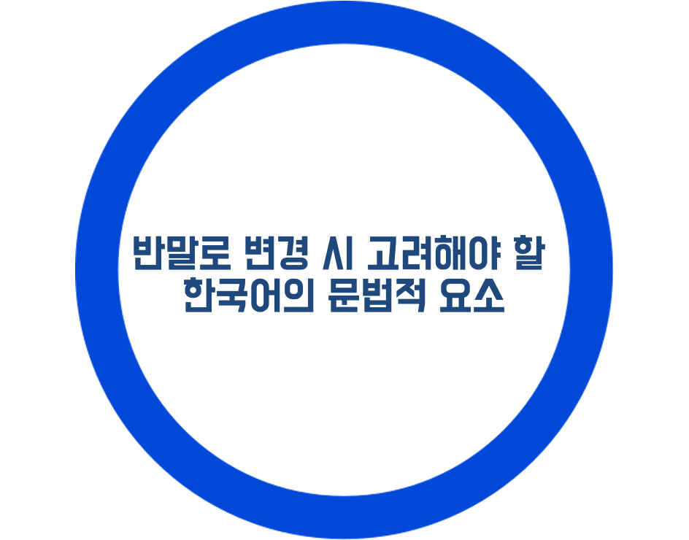
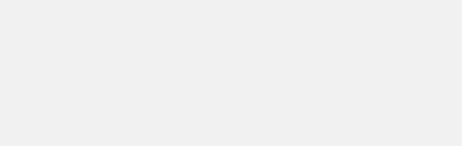
03
높임말 반말 모듈 개발
어체를 변환할 때의 고려해야 할 문법적 요소
1. 용언의 활용
‘에요’ 종결어미
용언의 규칙 불규칙 활용을 반영.
‘-세요'와 같이 용언의 활용이 일어나는 동사, 형용사는 규칙에 따라 변경됨.
당신은 누구와 노세요?
선어 어미 ‘-시’
너는 누구와 놀아?
2. ‘-아/어’ 종결어미
해체로 변경할 때 종결어미 ‘-아/어’로 끝나는 종결어미는 종성을 보고 변경됨.
당신은 누구와 노세요?
너는 누구와 놀아?
Notes:
예외 처리에 대해 자세히 알아보겠습니다.
첫번째 용언의 활용의 경우 앞에 동사와 형용사가 변경되서 사용됨을 의미합니다.
노세요?는 놀다에서 ‘ㄹ’이 탈락한 규칙 활용입니다. 따라서 용언의 활용을 고려하여 어체 간 변환이 되도록 하였습니다.
아/어의 종결어미 경우 용언의 어간에 모음이 ‘ㅗ’ ‘ㅏ’가 온다면 종결어미를 아, 그 외에는 어로 변경하도록 하는 것입니다.
즉, 노세요가 놀아가 되는 것은 놀에 ㅗ가 있기 때문입니다.

Slide 33

03
높임말 반말 모듈 개발
어체를 변환할 때의 고려해야 할 문법적 요소
3. ‘-니다’로 끝나는 종결어미
집에 갑니다.
용언의 종류에 따라 변환 시 ‘ㄴ다’로 변경되거나, ‘다’로 변경
집에 간다.
4. 현재형 동사 + 종결어미
밥을 먹습니다.
현재형 동사에서는 현재형 종결어미 ‘는다’로 변경.
밥을 먹는다.
저녁에요?
저녁에?
‘에요’ 종결어미
누구십니까?
누구니?
선어말 어미 ‘-시’

Slide 34



03
높임말 반말 모듈 개발
변환 모듈의 예외 처리 방식
복합적으로 사용
용언의 활용
‘니다’
종결어미
예외처리를 복합적으로 사용
‘-아/어’
종결어미
현재형 동사

Slide 35

반말로의 변환 과정
‘먹으세요’ 예제
‘먹으세요’
먹, 으세요
먹, 어/아
먹어.
종결어미 분리
문법적 규칙 적용
최종 결과
원형 문장
Deep learning model
밥을 맛있게 먹으세요
용언의 불규칙 활용
밥을 맛있게 먹어
각 종결어미가 문법적 요소를 반영한 규칙에 의해 변경됨

Slide 36
04
Train 결과

Slide 37



04
Train 결과
학습 결과 BLEU Score
데이터 모델명 | valid | Aihub_test | Hgu_test
kr2en | 39.17 | 32.58 | 25.16
high2en | 39.16 | 32.83 | 25.08
low2en | 39.44 | 33.05 | 15.71
jamo2en | 39.3 | 32.99 | 25.71
jamo_h2en | 39.6 | 32.94 | 26.75
jamo_l2en | 39.35 | 33.05 | 15.93
en2kr | 20.52 | 13.30 | 10.62
en2high | 20.54 | 13.27 | 10.50
en2low | 20.77 | 13.41 | 11.34
en2jamo | 20.7 | 13.50 | 10.98
en2jamo_h | 21.08 | 13.66 | 11.29
en2jamo_l | 20.99 | 13.91 | 10.91

Slide 38

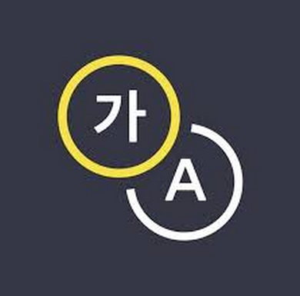

03
높임말 반말 모듈 개발
번역기 별 실제 예시
Google Translate, Papago, Kakao i
Input: I bought a pen yesterday. But it is broken.
나는 어제 펜을 구입했습니다. 하지만 그건 부러졌어요.
어제 펜을 샀다. 하지만 고장났습니다.
어제 펜을 샀는데 고장이 났어요.
저는 어제 펜을 샀어요. 하지만 깨져있어요.

Slide 39



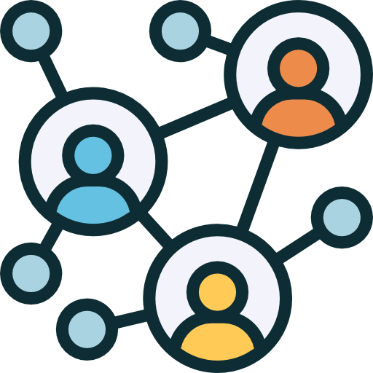
Historical, Social, Cultural
언어의 특성을 반영한 번역
Notes:
기계는 이해할 수 없지만 우리는 이해할 수 있습니다. 언어는 문화적, 역사적 사회적 특성이 반영됩니다. 우리는 이를 이해하고 반영한 번역이 더 알밪은 번역이 될 것이라 생각했으며 이를 반영하고자 하였습니다. 그리고 우리는 번역의 성능의 향상을 이끌어냈습니다.

Slide 40





THANK
YOU
미리대학교 김준한 교수
미리기업 기술개발부

